Slide 1
Математическая игротека «Путешествие в страну математики» в подготовительной группе №4 (корпуса 2) 24.09.2016

Slide 2
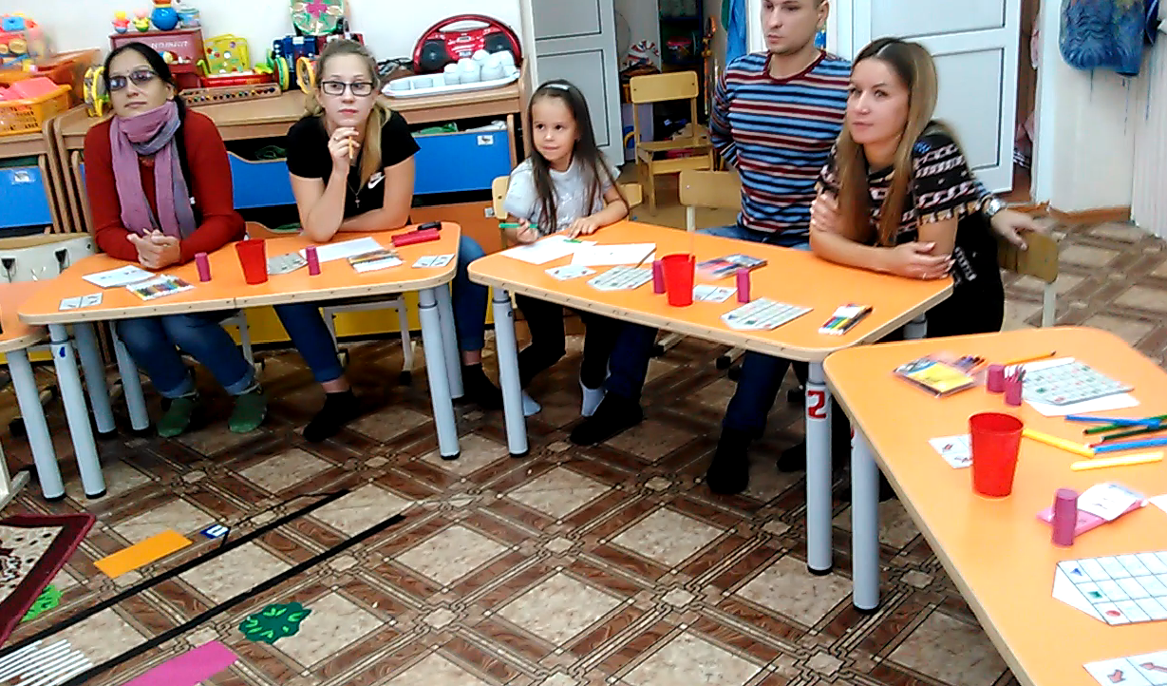
Первое задание – построить замок на бумаге. Тут затеи и задачи, Игры, шутки, всё для вас! Пожелаю вам удачи За работу, в добрый час!

Slide 3
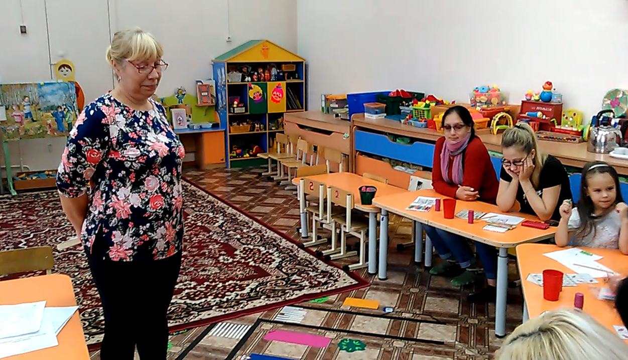
Второе задание – заполнить домик значками. Кто победит, кто проиграет – Нас эта тайна донимает. Но мы желаем всем успеха, Счастья, радости и смеха.

Slide 4
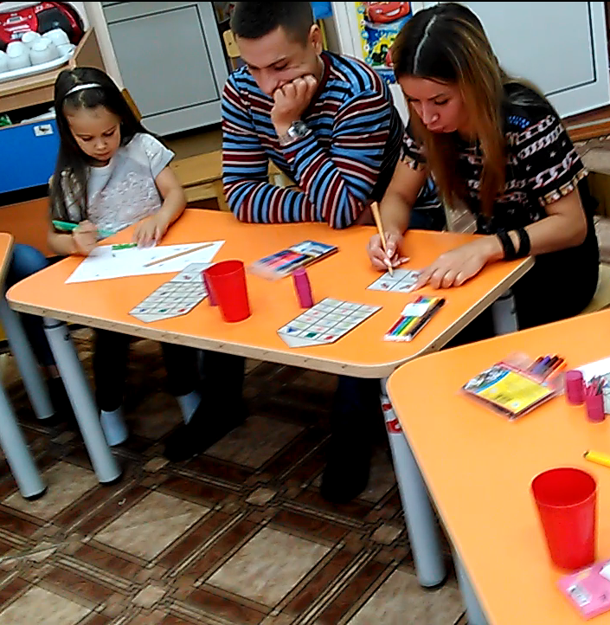
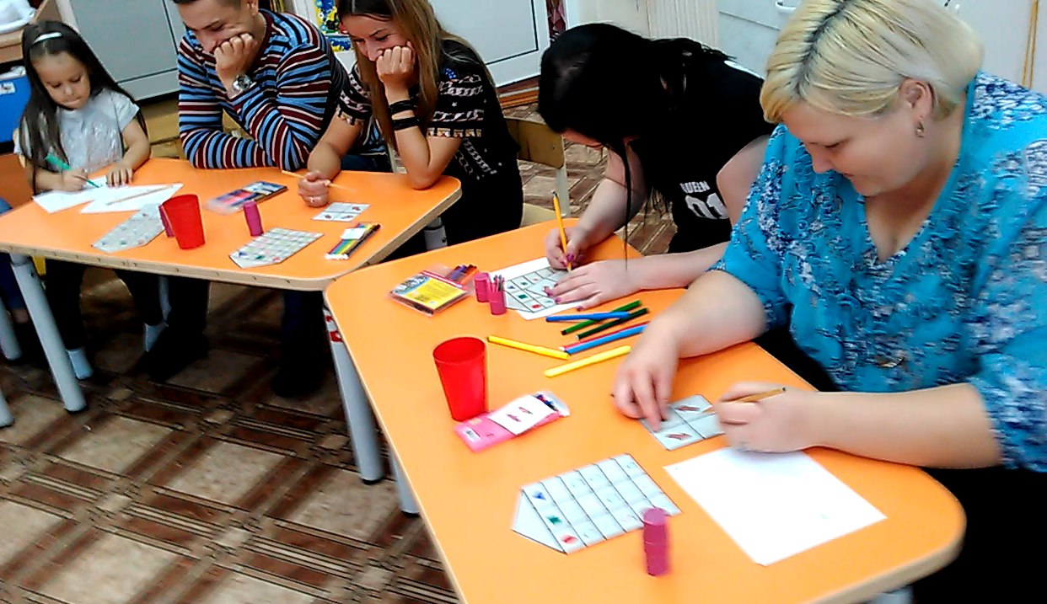
Чтоб вернуться в детский сад, нужно выполнить логический ряд

Slide 5
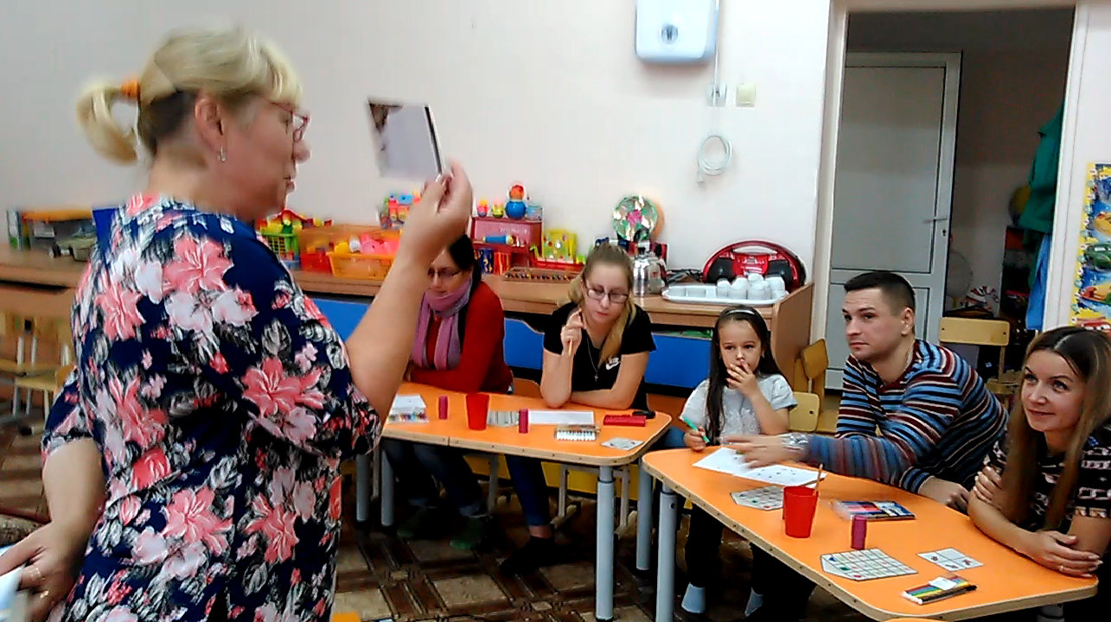
Задания выполнены отлично, обратно можно возвратиться.

Slide 6
Давайте, ребята, учиться считать,
Делить, умножать, прибавлять, вычитать.
Запомните все, что без точного счета
Не сдвинется с места любая работа.
Без счета не будет на улице света,
Без счета не сможет подняться ракета,
Без счета письмо не найдет адресата,
И в прятки сыграть не сумеют ребята.

